Slide 1
TP1- Hypermédia 2
Modélisation & vues
Alex Catus
Jean-Philippe Lalonde
Dave Vouma-Gagnon

Slide 2
Points majeurs visuels :
Points majeurs techniques :
Interface simple, sans fioritures
Intégration d’éléments bootstraps.
Pas de messagerie
Permettre aux étudiants et aux administrateurs d’avoir une vision globale de la recherche de stage.

Slide 3
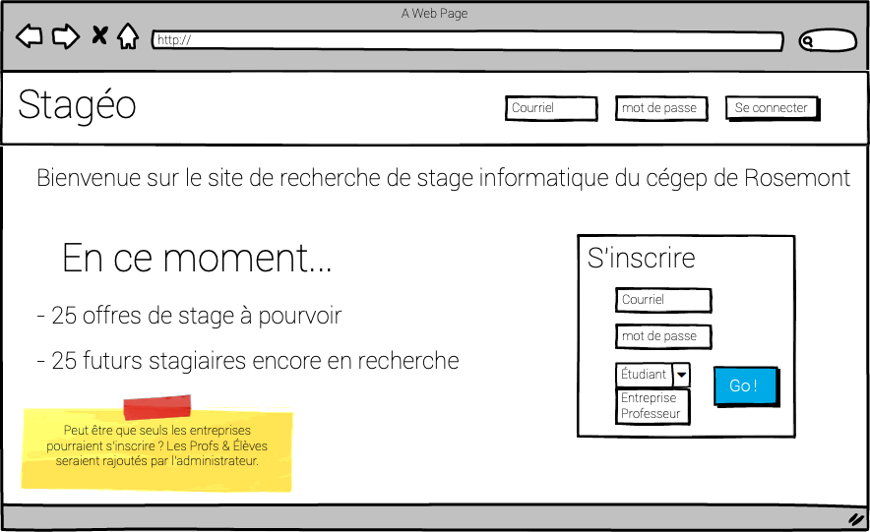
Accueil
Les profils Professeurs & Entreprise doivent être validés par un administrateur.
Les étudiants pourraient être créés automatiquement.

Slide 4
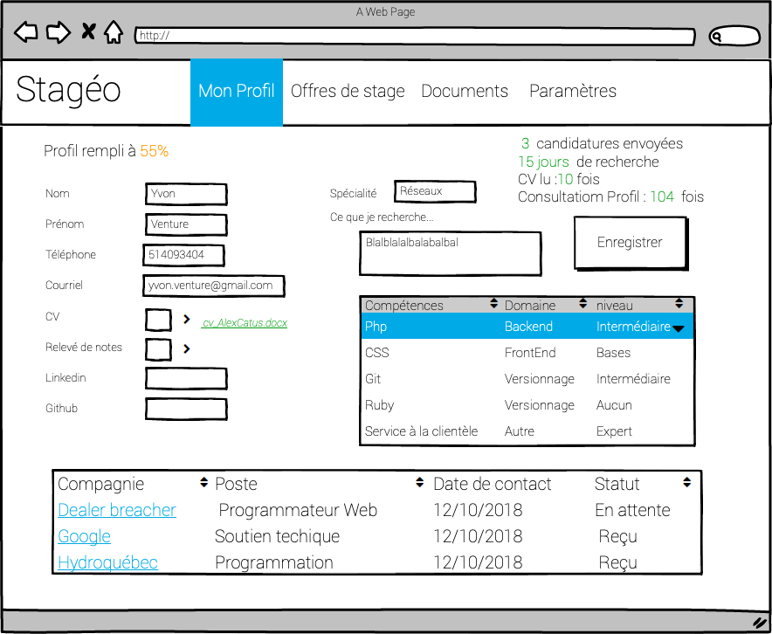
Profil étudiant (tableau de bord)
Permet une vision globale de la recherche de stage.

Slide 5
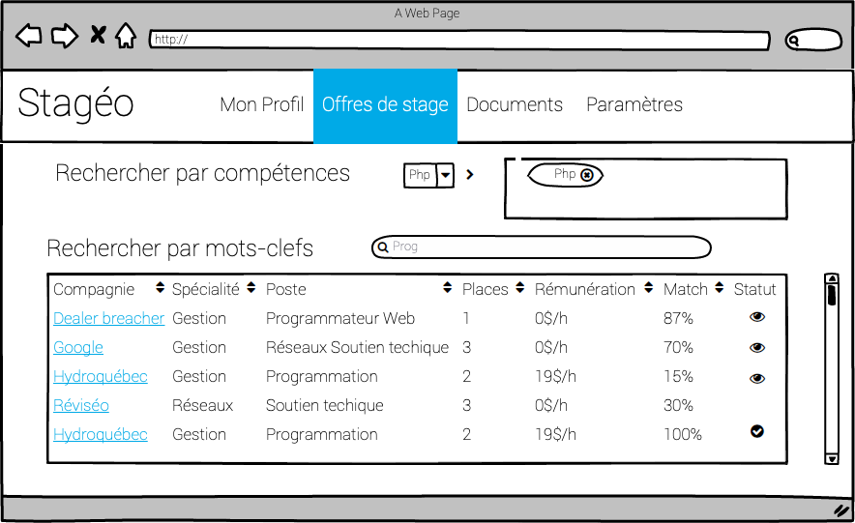
Liste des stages
Vue
élèves

Slide 6
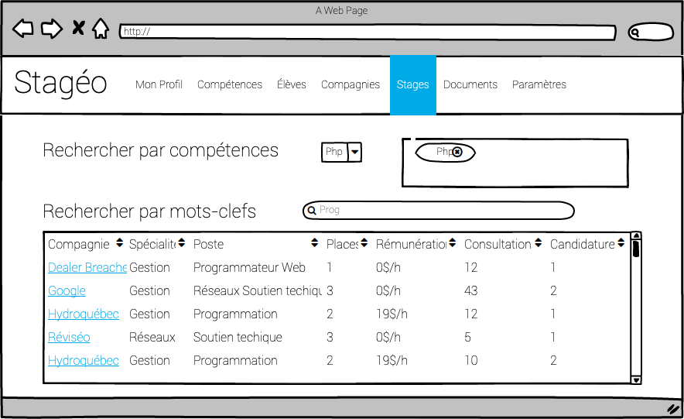
Liste des Stages vue Admin

Slide 7
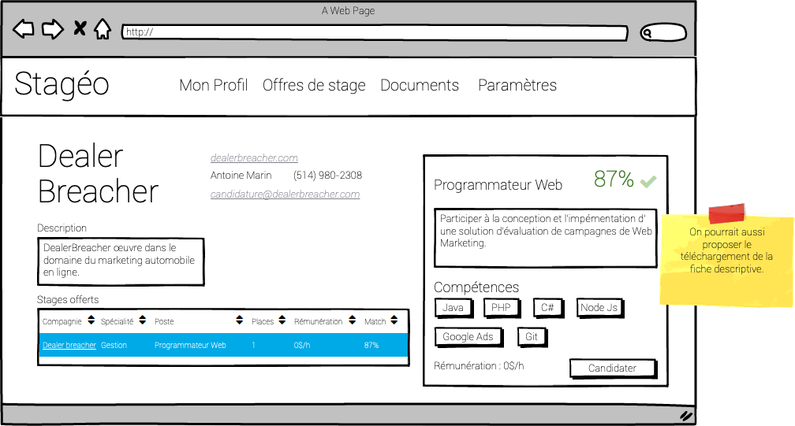
Profil Compagnie
L’administrateur aurait la possibilité de valider les compagnies.

Slide 8
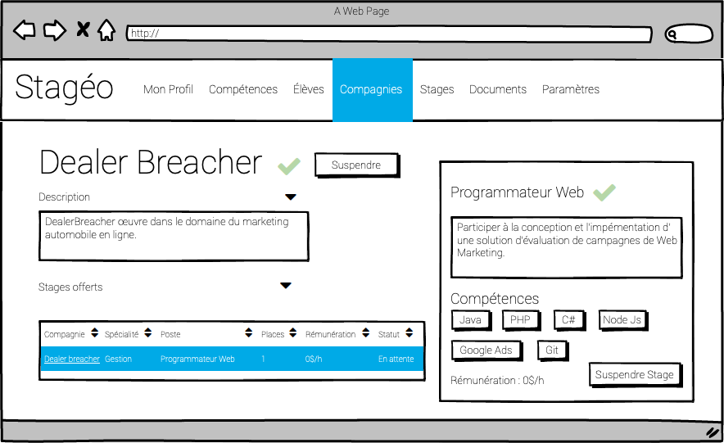
Profil Compagnie
L’administrateur aurait la possibilité de valider les compagnies.

Slide 9
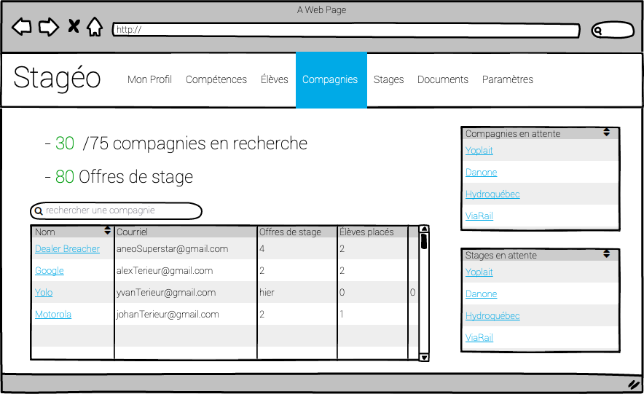
Liste des compagnies vue Administrateur

Slide 10
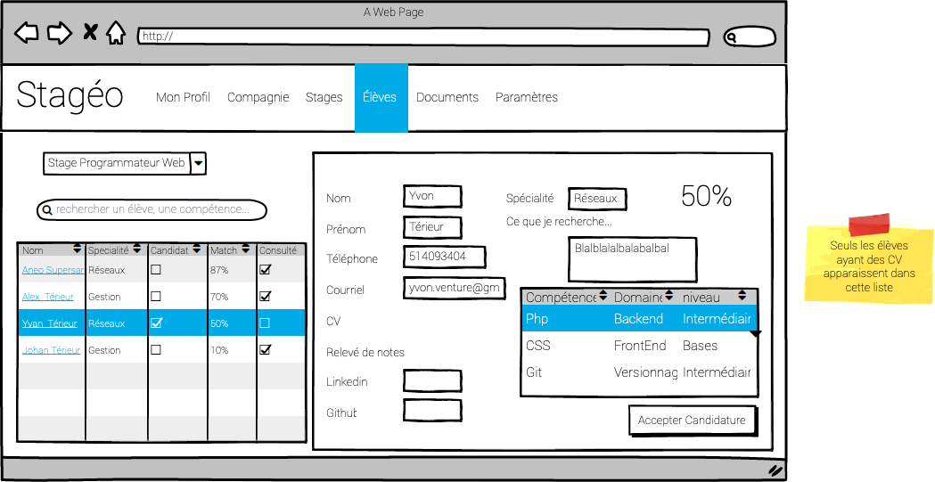
Liste élèves vue compagnie

Slide 11
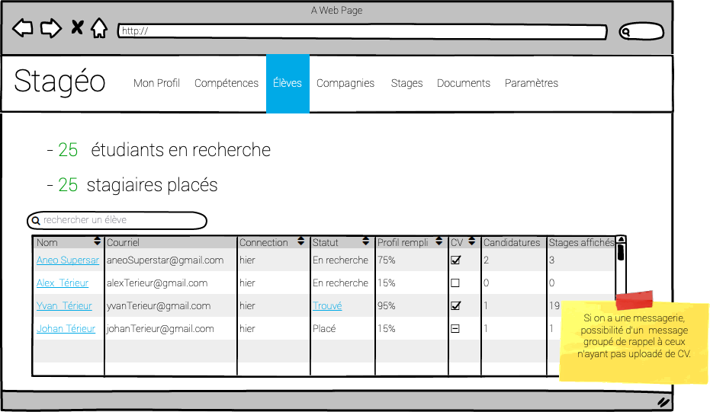
Liste élèves Admins

Slide 12
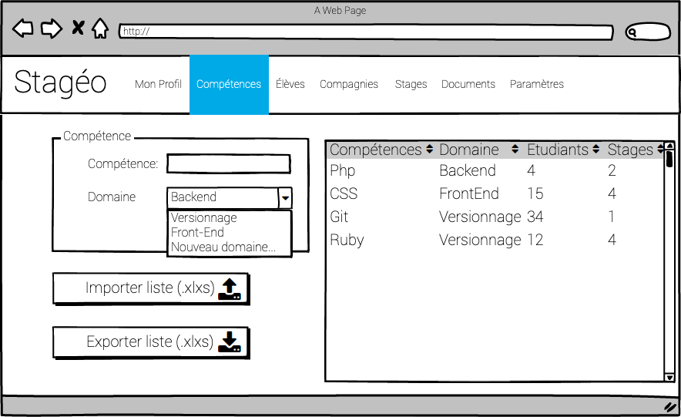
Gestion de la liste des compétences

Slide 13
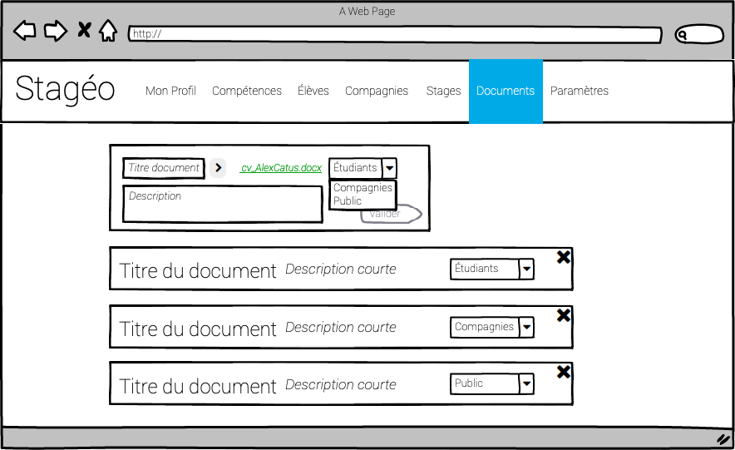
Gestion des documents (vu administrateur)

Slide 14
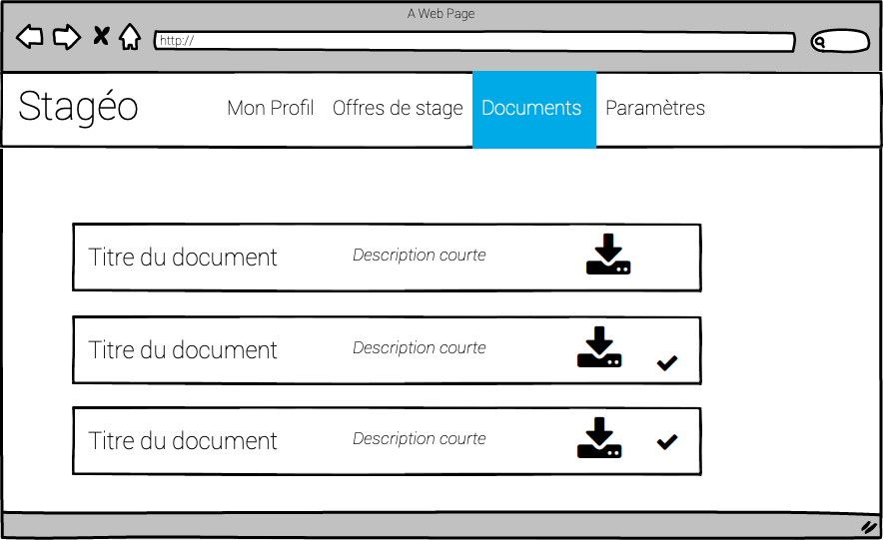
Gestion des documents (vu Utilisateurs)

Slide 15
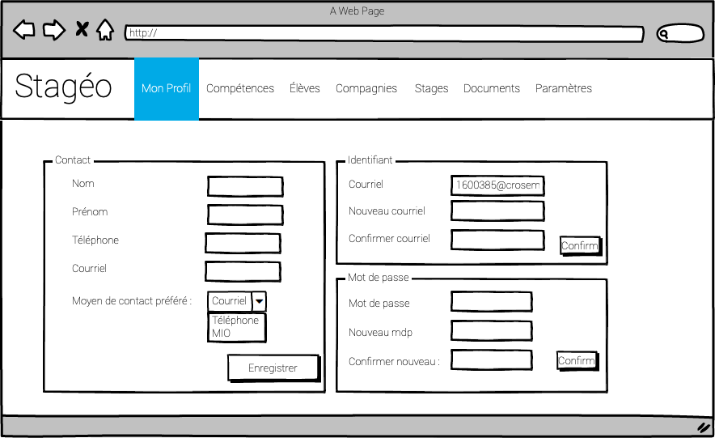
Page de paramètre

Slide 16
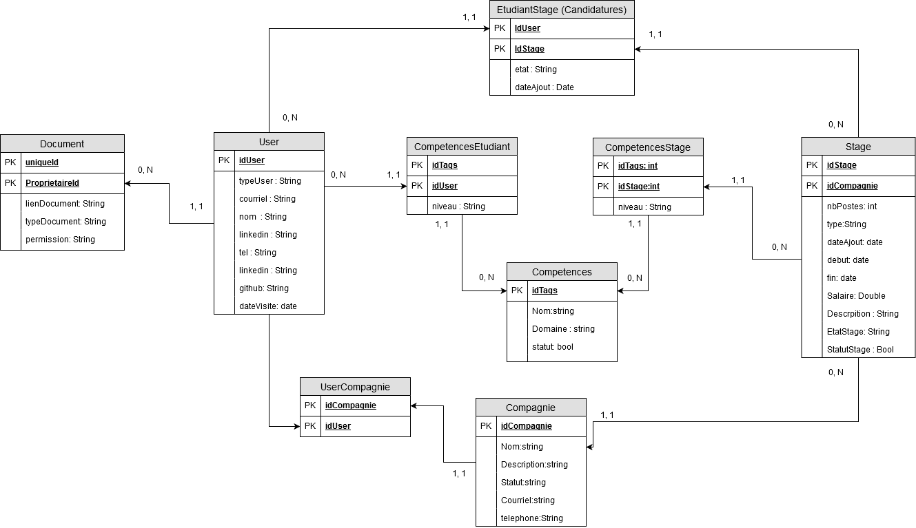
Base de données

